Slide 1

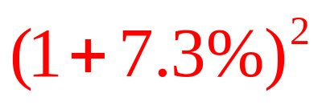
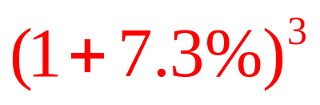
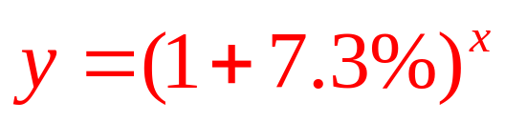
问题1. 国务院发展研究中心在2000年分析，我国未来20年GDP（国内生产总值）年平均增长率达7.3℅，
1 年后GDP为2000年的多少倍？
2 年后GDP为2000年的多少倍？
3 年后GDP为2000年的多少倍？
…
x 年后GDP为2000年的多少倍?

Slide 2
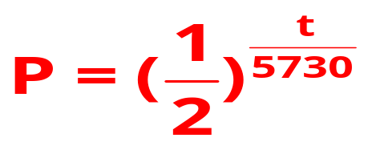
问题2.生物死亡后，体内碳14每过5730年衰减一半（半衰期），则死亡t年后体内碳14的含量P与死亡时碳14的关系为
探究该式意义？
思考：当生物死亡5730年，2×5730年，3×5730年…
5000年，10000年，100000年后，它体内碳14的含量P分别为原来的多少？
t=5730,2×5730,3×5730，P＝？
t=5000,10000,100000，P＝？

Slide 3
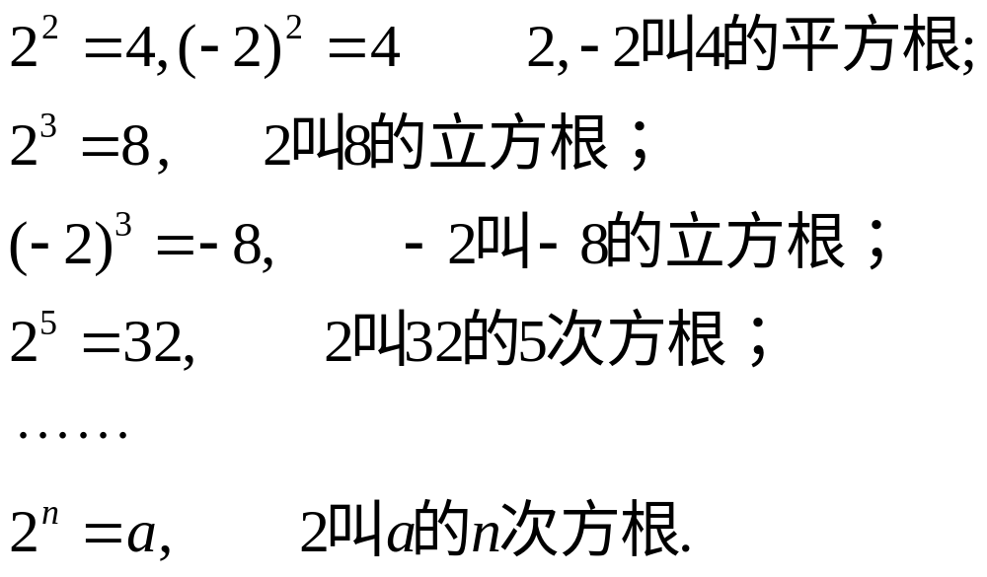
平方根，立方根是怎么定义的？

Slide 4
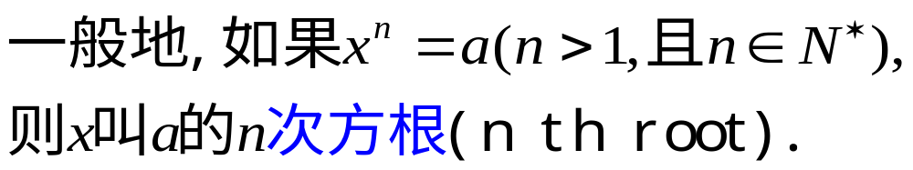
2.1.1指数与指数幂的运算
一.根式
在实数范围内，n 次方根有以下性质：
1.正数的偶次方根有两个且是相反数，
负数没有偶次方根，
零的偶次方根是零.
2.正数的奇次方根是正数，
负数的奇次方根是负数，
零的奇次方根是零.

Slide 5
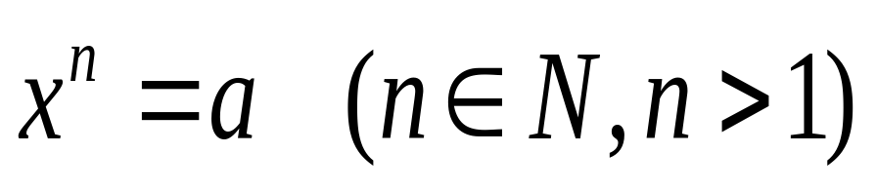
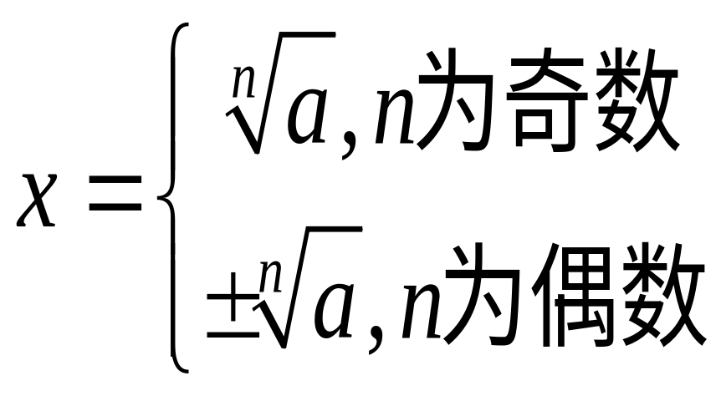
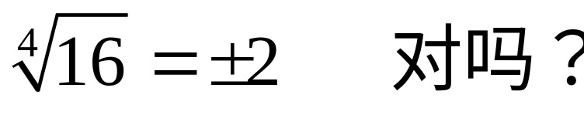
n次方根的表示

Slide 6



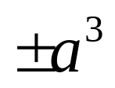

例题巩固
（1）25的平方根是________；
（2）27的立方根是________；
（3）a⁶的三次方根是________；
a⁶的平方根是________；
（4）0的七次方根是_______.

Slide 7
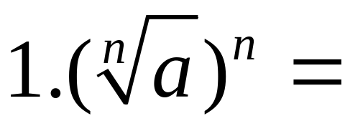

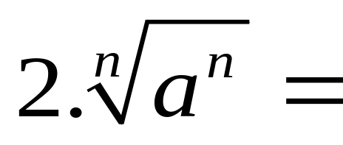
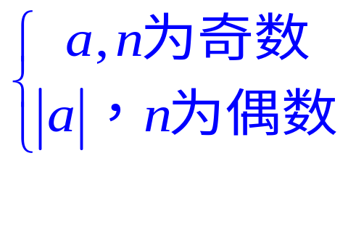
二.根式的运算性质：

Slide 8
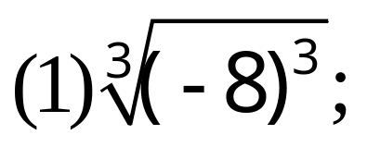
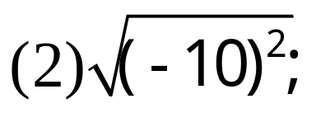
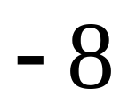

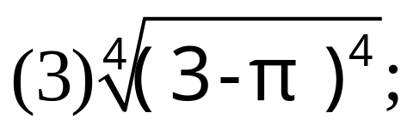
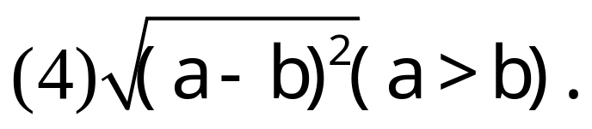
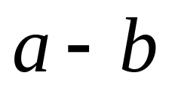
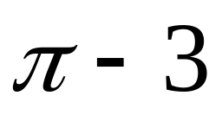
例题巩固
例1.求下列各式的值

Slide 9
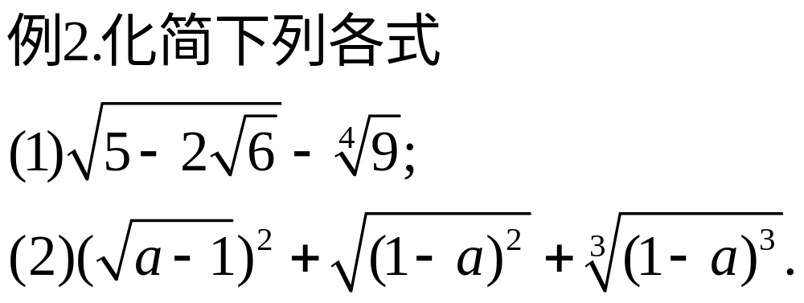
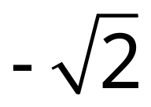
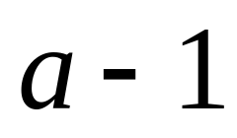

Slide 10
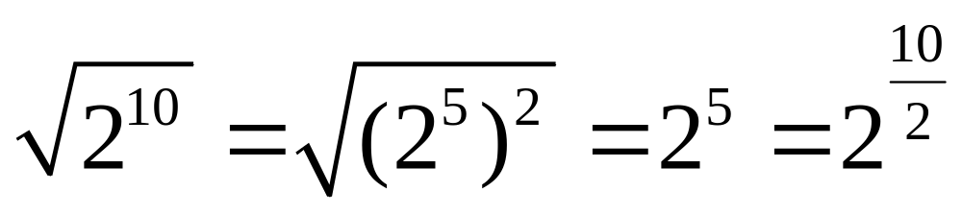
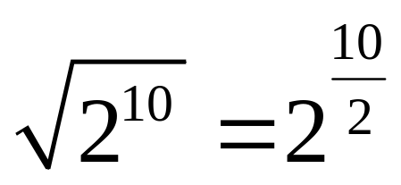
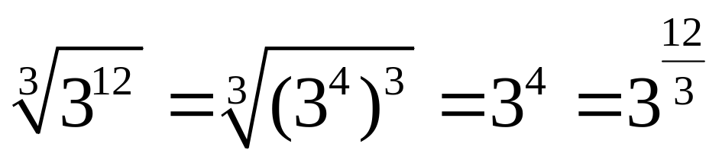
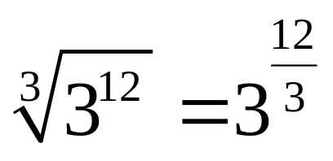
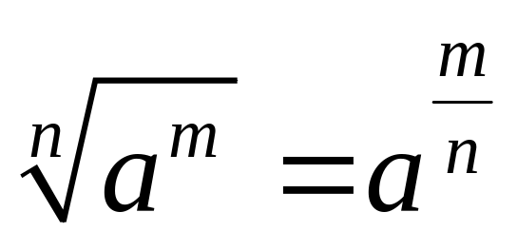
看下面几个变形：

Slide 11
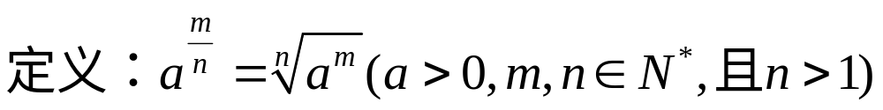
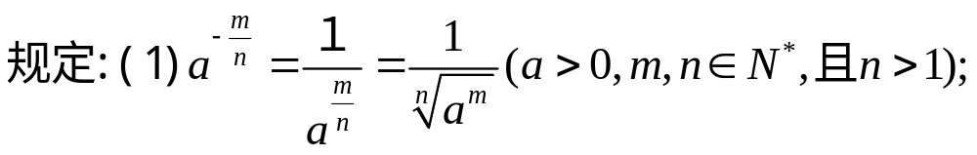
三.分数指数幂的定义
说明：（1）分数指数幂是根式的另一种表示；
（2）根式与分式指数幂可以互化.
（2）0的正分数指数幂等于0;
0的负分数指数幂没意义.

Slide 12

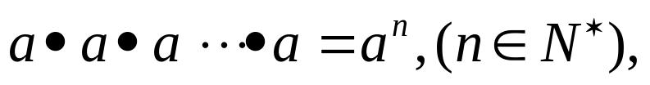
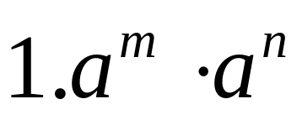
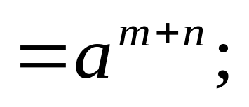
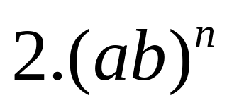
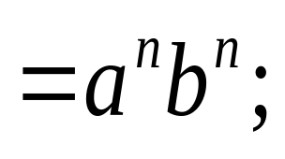
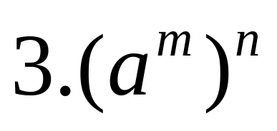
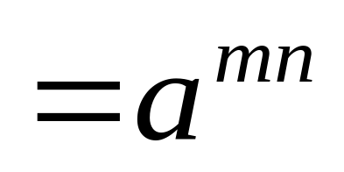
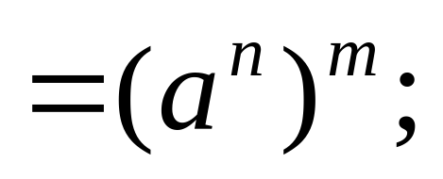
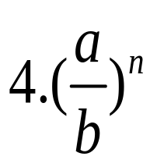
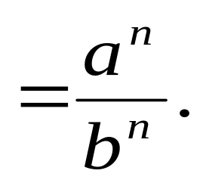
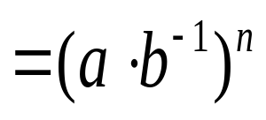
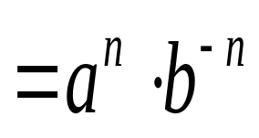
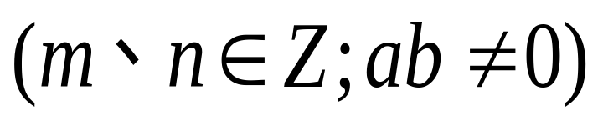
整数指数幂的运算性质

Slide 13
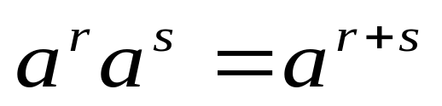
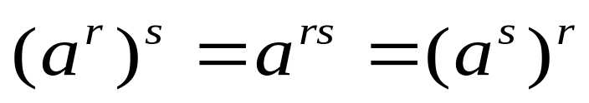
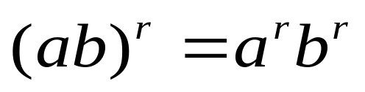
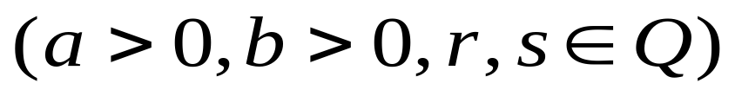
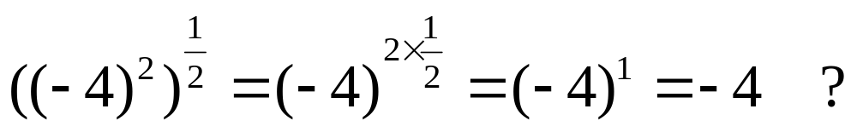
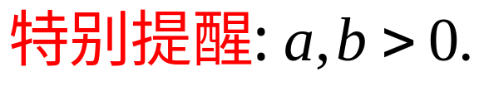
四.分数指数幂的运算性质
性质：(整数指数幂的运算性质对于有理指数幂也同样适用）
说 明：
规定了分数指数幂的意义后，指数的概念就从整数指数推广到有理数指数.

Slide 14
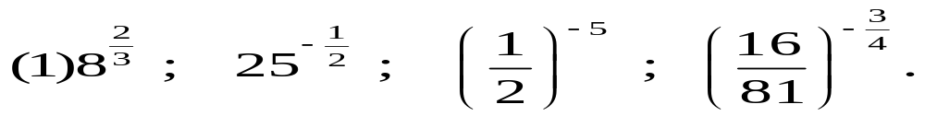








例题巩固
例1、求值

Slide 15








例2.计算下列各式（式中字母都是正数）

Slide 16




例3.化简下列各式

Slide 17









课堂练习

Slide 18







练一练
简证：

Slide 19



代入得1
先化简，再代入求值.

Slide 20
五、知识总结
1、根式和分数指数幂的意义；
2、根式与分数指数幂之间的相互转化；
3、有理指数幂的含义及其运算性质.

Slide 21


无理数指数幂
讨论： 的结果？
无理数指数幂
是一个确定的实数．
有理数指数幂的运算性质是否适用
于无理数指数幂？
有理数指数幂的运算性质同样适用
于无理数指数幂．

Slide 22

整数指数幂
根式
有理数指数幂
无理数指数幂

